Slide 1

Maria Lucia Fattorelli
ASOC - FIOCRUZ
Rio de Janeiro, 24 de setembro de 2015
O Sistema da Dívida e os Impactos no Serviço Público e nas Políticas Sociais

Slide 2

BRASIL 2015
CONJUNTURA
Aprofundamento da Crise
    Econômica seletiva:
      DESINDUSTRIALIZAÇÃO
      FINANCEIRIZAÇÃO
    Social
    Política
Avanço das concessões ao Capital
  Elevação dos juros e dos lucros dos bancos
  Mecanismos financeiros, por exemplo “swap”
  Aceleração de privatizações e contra reformas
  Acordos internacionais feitos com EUA em 2015
Aumento de tributos para a classe média e pobre
Crescimento acelerado da Dívida Pública
Encolhimento do PIB
Notes:
Suspensão pagamento encargos aos rentistas (Bonos Global 2012 e 2030) desde novembro/2008
Proposta soberana de recompra do restante da dívida por no máximo 30% de seu valor nominal
The Economist (23/04/2009): “Sr. Correa parece ser incorruptível (...) gasto público cresceu 71% em 2008, resultado de investimentos em escolas e hospitais”
ESTA É A PROVA DA VIABILIDADE POLÍTICA DA AUDITORIA DA DÍVIDA
ENQUANTO ISSO, O GOVERNO BRASILEIRO RECOMPRA TÍTULOS DA DÍVIDA EXTERNA A 130% DO VALOR DE FACE, EM MÉDIA

Slide 3
EVIDÊNCIA REVELADA PELA AUDITORIA CIDADÃ
“Sistema da Dívida”
Utilização do endividamento como mecanismo de subtração de recursos e não financiamento dos Estados
Se reproduz internacionalmente e internamente, em âmbito dos estados e municípios: CRISE EM DIVERSOS ENTES FEDERADOS BRASILEIROS
Dívidas sem
contrapartida
Maior beneficiário:
Setor financeiro
Mecanismos que Geram Dívida
Interferência do FMI
Privilégios Legais, Políticos, Financeiros e Econômicos
Influência do Poder Financeiro
Salvamento Bancário
Sistema da Dívida
Notes:
Suspensão pagamento encargos aos rentistas (Bonos Global 2012 e 2030) desde novembro/2008
Proposta soberana de recompra do restante da dívida por no máximo 30% de seu valor nominal
The Economist (23/04/2009): “Sr. Correa parece ser incorruptível (...) gasto público cresceu 71% em 2008, resultado de investimentos em escolas e hospitais”
ESTA É A PROVA DA VIABILIDADE POLÍTICA DA AUDITORIA DA DÍVIDA
ENQUANTO ISSO, O GOVERNO BRASILEIRO RECOMPRA TÍTULOS DA DÍVIDA EXTERNA A 130% DO VALOR DE FACE, EM MÉDIA

Slide 4

“Sistema da Dívida”
Como opera
Modelo Econômico
Privilégios Financeiros
Sistema Legal
Sistema Político
Corrupção
Grande Mídia
Dominação financeira e graves consequências sociais
Seminário Nacional em SP dias 30 e 31 de outubro 2015
Notes:
Suspensão pagamento encargos aos rentistas (Bonos Global 2012 e 2030) desde novembro/2008
Proposta soberana de recompra do restante da dívida por no máximo 30% de seu valor nominal
The Economist (23/04/2009): “Sr. Correa parece ser incorruptível (...) gasto público cresceu 71% em 2008, resultado de investimentos em escolas e hospitais”
ESTA É A PROVA DA VIABILIDADE POLÍTICA DA AUDITORIA DA DÍVIDA
ENQUANTO ISSO, O GOVERNO BRASILEIRO RECOMPRA TÍTULOS DA DÍVIDA EXTERNA A 130% DO VALOR DE FACE, EM MÉDIA

Slide 5
MECANISMOS QUE GERAM DÍVIDA SEM CONTRAPARTIDA
Emissão de títulos da dívida para pagar juros
Estabelecimento de abusivas taxas de juros. SELIC subiu 30% desde as eleições, saltando de 11 para 14.25% a.a.
Juros sobre juros: ANATOCISMO
Operações de swap cambial realizadas pelo Banco Central: de setembro/2014 a julho/2015 os resultados negativos somaram R$158 bilhões
Operações “compromissadas” ou de “mercado aberto”: remuneração da sobra de caixa de bancos em cerca de R$ 1 trilhão
emissão de títulos da dívida interna para a compra de dólares (quando se encontrava em franca desvalorização), empregados na compra de títulos da dívida norte-americana, que não rendem quase nada ao país;
cobertura de bilionários prejuízos operacionais do BC, por exemplo, R$147,7 bilhões em 2009, R$ 48,5 bilhões em 2010, que, segundo a Lei de Responsabilidade Fiscal devem ser arcados pelo Tesouro Nacional;
Remanejamento estatístico de dívida interna para externa, gerando obrigação referente à variação cambial.
A corrupção institucionalizada no Sistema da Dívida amarra o Brasil
Notes:
Suspensão pagamento encargos aos rentistas (Bonos Global 2012 e 2030) desde novembro/2008
Proposta soberana de recompra do restante da dívida por no máximo 30% de seu valor nominal
The Economist (23/04/2009): “Sr. Correa parece ser incorruptível (...) gasto público cresceu 71% em 2008, resultado de investimentos em escolas e hospitais”
ESTA É A PROVA DA VIABILIDADE POLÍTICA DA AUDITORIA DA DÍVIDA
ENQUANTO ISSO, O GOVERNO BRASILEIRO RECOMPRA TÍTULOS DA DÍVIDA EXTERNA A 130% DO VALOR DE FACE, EM MÉDIA

Slide 6
POLÍTICA MONETÁRIA EQUIVOCADA
RESPONSABILIDADE DO BANCO CENTRAL
Regime de Metas de Inflação
      Juros elevados
      Restrição da base monetária
Não controla o tipo de inflação existente no Brasil, decorrente de aumento de preços administrados e alimentos
Juros mais elevados do mundo impedem investimentos produtivos
Base monetária no Brasil inferior a 5%. China, Japão, Europa e Estados Unidos 40%. Emissão de títulos da dívida para pagar juros
Acabamos emitindo dívida, em vez de emitir moeda
Notes:
Suspensão pagamento encargos aos rentistas (Bonos Global 2012 e 2030) desde novembro/2008
Proposta soberana de recompra do restante da dívida por no máximo 30% de seu valor nominal
The Economist (23/04/2009): “Sr. Correa parece ser incorruptível (...) gasto público cresceu 71% em 2008, resultado de investimentos em escolas e hospitais”
ESTA É A PROVA DA VIABILIDADE POLÍTICA DA AUDITORIA DA DÍVIDA
ENQUANTO ISSO, O GOVERNO BRASILEIRO RECOMPRA TÍTULOS DA DÍVIDA EXTERNA A 130% DO VALOR DE FACE, EM MÉDIA

Slide 7
PRIVILÉGIOS FINANCEIROS DO
“SISTEMA DA DÍVIDA”
Juros elevadíssimos mensais e cumulativos
Atualização monetária mensal e cumulativa
Política de Superávit Primário: cortes de gastos e investimentos sociais, contingenciamentos, congelamentos salariais etc., para priorizar o pagamento dos juros da dívida pública
Lucros das estatais
Resultado de privatizações
DRU – Desvinculação das Receitas da União
Desvinculação de recursos específicos de outras áreas (MP 435 e 450)
Pagamentos de dívidas de Estados e Municípios à União
Emissão de títulos para pagar juros (Desp. Corrente. Fere art. 167 CF)
Emissão de títulos para cobrir prejuízos do BC (Direitos sociais NÃO)
Ausência de limites para custo da política monetária (LRF não limita)
Notes:
Suspensão pagamento encargos aos rentistas (Bonos Global 2012 e 2030) desde novembro/2008
Proposta soberana de recompra do restante da dívida por no máximo 30% de seu valor nominal
The Economist (23/04/2009): “Sr. Correa parece ser incorruptível (...) gasto público cresceu 71% em 2008, resultado de investimentos em escolas e hospitais”
ESTA É A PROVA DA VIABILIDADE POLÍTICA DA AUDITORIA DA DÍVIDA
ENQUANTO ISSO, O GOVERNO BRASILEIRO RECOMPRA TÍTULOS DA DÍVIDA EXTERNA A 130% DO VALOR DE FACE, EM MÉDIA

Slide 8
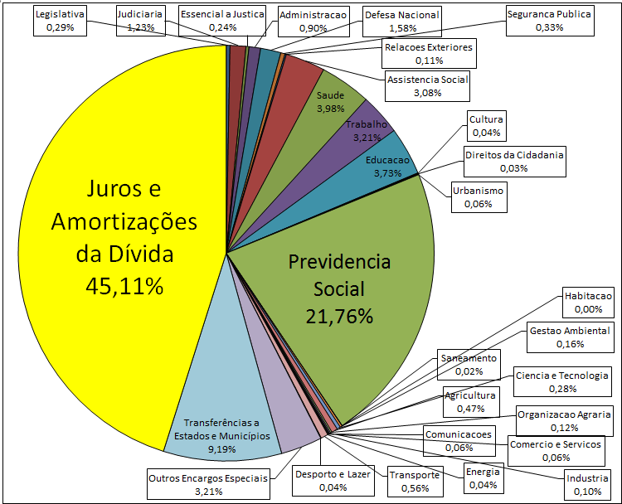
Orçamento Geral da União 2014 (Executado) Total = R$ 2,168 trilhão
Fonte: SIAFI Elaboração: AUDITORIA CIDADÃ DA DÍVIDA

Slide 9
Evolução de gastos selecionados - 1995 a 2014
Juros e amortizações da dívida
Previdência e Assistência Social
Pessoal e Encargos Sociais
Saúde e Saneamento
Educação e Cultura
Fonte: Secretaria do Tesouro Nacional - SIAFI. Inclui a rolagem, ou “refinanciamento” da Dívida, pois a CPI da Dívida constatou que boa parte dos juros são contabilizados como tal.

Slide 10
Escandaloso crescimento do lucro dos bancos…
  Fonte: http://www4.bcb.gov.br/top50/port/top50.asp

Slide 11
Quem perde e quem ganha
SALÁRIOS DOS SERVIDORES | JUROS DA DÍVIDA PÚBLICA
Perda salarial histórica Reajuste de 5% de 2011 a 2015, que sequer repõe a inflação. Proposta: 5,5% (2016), 4,75% (2017), 4,75% (2018) e 4,5% (2019). Nem com greve servidores têm conseguido repor perdas inflacionárias Defasagem da Tabela do Imposto de Renda na ordem de 64% Contínua retirada de direitos de ativos, aposentados e pensionistas Risco de absorção de papéis podres por fundos de pensão | Maiores juros do mundo, historicamente SELIC em 14,25%. Já subiu 30% desde as eleições! Títulos sendo vendidos a taxas ainda mais elevadas. Dívida tem atualização monetária mensal, cumulativa, e em cima desta, os maiores juros reais do mundo Isenções fiscais e anistias Crescentes privilégios financeiros, garantidos pelo SISTEMA DA DÍVIDA Criação de produtos financeiros estruturados que se transformam em papéis podres
www.auditoriacidada.org.br
Notes:
Suspensão pagamento encargos aos rentistas (Bonos Global 2012 e 2030) desde novembro/2008
Proposta soberana de recompra do restante da dívida por no máximo 30% de seu valor nominal
The Economist (23/04/2009): “Sr. Correa parece ser incorruptível (...) gasto público cresceu 71% em 2008, resultado de investimentos em escolas e hospitais”
ESTA É A PROVA DA VIABILIDADE POLÍTICA DA AUDITORIA DA DÍVIDA
ENQUANTO ISSO, O GOVERNO BRASILEIRO RECOMPRA TÍTULOS DA DÍVIDA EXTERNA A 130% DO VALOR DE FACE, EM MÉDIA

Slide 12
Década de 70:
dívida da ditadura
Década de 80:
Elevação ilegal das taxas de juros
Estatização de dívidas privadas
Década de 90:
Plano
Brady
Pagamento antecipado ao FMI e resgates com ágio
Fonte: Banco Central - Nota para a Imprensa - Setor Externo - Quadro 51 e Séries Temporais - BC

Slide 13
Graves indícios de ilegalidade identificados pela CPI:
Juros sobre juros
Conflito de interesses
Falta de transparência
Fonte: Banco Central - Nota para a Imprensa - Política Fiscal - Quadro 35.

Slide 14
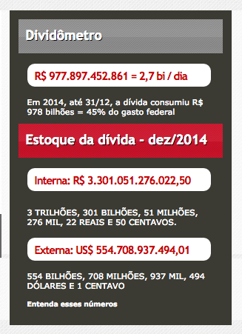
Números da Dívida em 31/12/2014
Dívida Externa
US$ 554 bilhões (R$ 1,476 trilhão, utilizando-se a cotação do dólar a R$2,66)
Dívida Interna
R$ 3,301 trilhões
Dívida Brasileira
R$ 4,777 trilhões
86,5% do PIB 2014 divulgado pelo IBGE, de R$ 5,52 trilhões
Notes:
Suspensão pagamento encargos aos rentistas (Bonos Global 2012 e 2030) desde novembro/2008
Proposta soberana de recompra do restante da dívida por no máximo 30% de seu valor nominal
The Economist (23/04/2009): “Sr. Correa parece ser incorruptível (...) gasto público cresceu 71% em 2008, resultado de investimentos em escolas e hospitais”
ESTA É A PROVA DA VIABILIDADE POLÍTICA DA AUDITORIA DA DÍVIDA
ENQUANTO ISSO, O GOVERNO BRASILEIRO RECOMPRA TÍTULOS DA DÍVIDA EXTERNA A 130% DO VALOR DE FACE, EM MÉDIA

Slide 15
                PARADOXO BRASIL
                Estamos muito
                distantes do
                Brasil que
                queremos
7ª ECONOMIA MUNDIAL
Pior distribuição de renda do mundo http://iepecdg.com.br/uploads/artigos/SSRN-id2479685.pdf COMPARADO COM GINI index | Data | Table
79º no ranking de respeito aos Direitos Humanos – IDH
Penúltimo no ranking da Educação (Índice Global de Habilidades Cognitivas e Realizações Educacionais )
128º no ranking do crescimento econômico

Slide 16
DÍVIDA: impede a vida digna e o atendimento aos direitos humanos
De onde veio toda essa dívida pública?
Quanto tomamos emprestado e quanto já pagamos?
O que realmente devemos?
Quem contraiu tantos empréstimos?
Onde foram aplicados os recursos?
Quem se beneficiou desse endividamento?
Qual a responsabilidade dos credores e organismos internacionais nesse processo?
Somente a AUDITORIA responderá essas questões

Slide 17
AUDITORIA DA DÍVIDA
Prevista na Constituição Federal de 1988
Plebiscito popular ano 2000: mais de seis milhões de votos
AUDITORIA CIDADÃ DA DÍVIDA
www.auditoriacidada.org.br
CPI da Dívida Pública
Passo importante, mas ainda não significa o cumprimento da Constituição
Notes:
17

Slide 18
CPI DA DÍVIDA – CÂMARA DOS DEPUTADOS
Criada em Dez/2008 e Instalada em Ago/2009, por iniciativa do Dep. Ivan Valente (PSOL/SP)
Concluída em 11 de maio de 2010
Identificação de graves indícios de ilegalidade da dívida pública
Relatórios (oficial e alternativo) entregues ao Ministério Público Federal em maio/2010
Procedimentos Administrativos nº
1.00.000.005612/2010-13
1.00.000.003703/2012-86
Notes:
Suspensão pagamento encargos aos rentistas (Bonos Global 2012 e 2030) desde novembro/2008
Proposta soberana de recompra do restante da dívida por no máximo 30% de seu valor nominal
The Economist (23/04/2009): “Sr. Correa parece ser incorruptível (...) gasto público cresceu 71% em 2008, resultado de investimentos em escolas e hospitais”
ESTA É A PROVA DA VIABILIDADE POLÍTICA DA AUDITORIA DA DÍVIDA
ENQUANTO ISSO, O GOVERNO BRASILEIRO RECOMPRA TÍTULOS DA DÍVIDA EXTERNA A 130% DO VALOR DE FACE, EM MÉDIA

Slide 19
EQUADOR: Lição de Ética e Soberania
Comissão de Auditoria Oficial criada por Decreto
Em 2009: Proposta Soberana de reconhecimento de no máximo 30% da dívida externa representada pelos Bônus 2012 e 2030
95 % dos detentores aceitaram a proposta equatoriana, o que significou anulação de 70% dessa dívida com os bancos privados internacionais
Economia de US$ 7,7 bilhões nos próximos 20 anos
Aumento gastos sociais, principalmente Saúde e Educação

Slide 20

EQUADOR: Resultado da Auditoria
.

Slide 21

AUDITORIA DA DÍVIDA NA GRÉCIA
Inauguração em 04/04/2015. Início dos trabalhos em 04/05/2015. Relatório preliminar apresentado em 17 e 18/06/2015.
Trabalho preliminar: foco no período a partir de 2010 (Troika)
Acordos analisados:
  2010 (conhecido como acordo “Bilateral”)
  2012 (acordo com EFSF, companhia não-financeira de Luxemburgo, Sociedade Anônima)
GRÉCIA NÃO FOI BENEFICIADA. ILEGALIDADES E ILEGITIMIDADES. ESQUEMA PARA BENEFICIAR BANCOS PRIVADOS.
Ver:
Artigo “Tragédia Grega esconde segredo de bancos privados”
http://www.ihu.unisinos.br/noticias/544075-tragedia-grega-esconde-segredo-de-bancos-privados

Slide 22
  ESTRATÉGIAS DE AÇÃO
  CONHECIMENTO DA REALIDADE
  MOBILIZAÇÃO SOCIAL CONSCIENTE
  AÇOES CONCRETAS
        Participar dos NÚCLEOS da Auditoria da Dívida Pública
        Reivindicar a AUDITORIA DA DÍVIDA COM PARTICIPAÇÃO CIDADÃ para desmascarar o “Sistema da Dívida” e redirecionar a aplicação dos recursos
        Construir o Seminário Nacional – 2015:
        “A Corrupção e o Sistema da Dívida” https://www.youtube.com/watch?v=rRQHG5kd-Q0

Slide 23
A Corrupção
e o Sistema da Dívida
30 e 31/10/2015
São Paulo

Slide 24

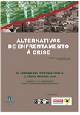


PUBLICAÇÕES DIDÁTICAS
WWW.INOVEEDITORA.COM.BR

Slide 25
“A emancipação dos oprimidos será obra deles mesmos.”
Karl Marx
Obrigada
Maria Lucia Fattorelli
www.auditoriacidada.org.br
www.facebook.com/auditoriacidada.pagina

